Slide 1
ЭЛЕКТРОННЫЕ ПРИБОРЫ
8. Биполярные транзисторы

Slide 2
8.1. Дифференциальные параметры транзисторов
При работе транзистора в устройствах радиоэлектронной аппаратуры на его электроды, кроме постоянного напряжения питания, подаются изменяющиеся во времени напряжения, во входной и выходной цепях протекают переменные токи.
Величины, связывающие малые приращения токов и напряжений на электродах активного элемента, называют дифференциальными параметрами.
Поэтому транзистор в активном режиме работы описывается дифференциальными параметрами, которые часто называют малосигнальными.

Slide 3
8.1. Дифференциальные параметры транзисторов
Критерием малости изменений токов и напряжений является линейность связи между ними, следовательно, дифференциальные параметры не зависят от амплитуды переменных составляющих токов и напряжений.
Малыми считают сигналы, увеличение амплитуды которых в два раза не приводит к изменению исследуемого параметра
Характеристику, в таком случае, можно считать линейной, а сам транзистор линейным четёрехполюсником.

Slide 4
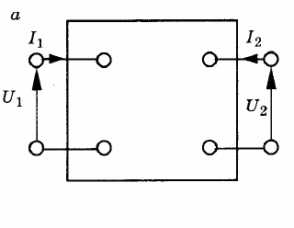
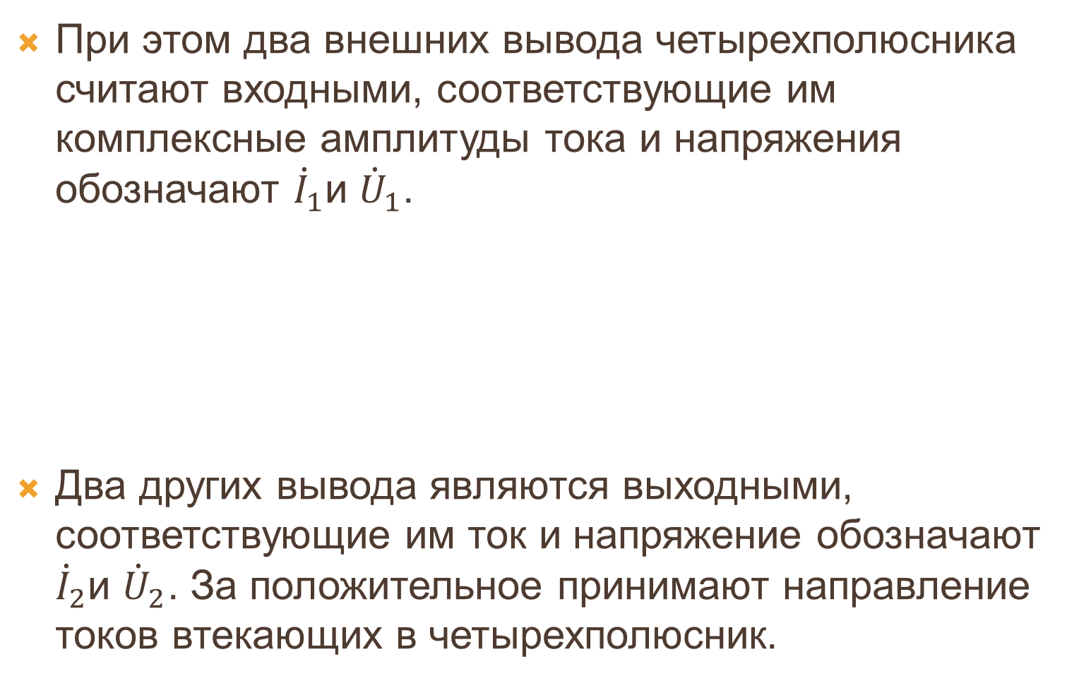
8.1. Дифференциальные параметры транзисторов
При этом два внешних вывода четырехполюсника считают входными, соответствующие им комплексные амплитуды тока и напряжения обозначают ${\dot{I}}_{1}$и ${\dot{U}}_{1}$.
Два других вывода являются выходными, соответствующие им ток и напряжение обозначают ${\dot{I}}_{2}$и ${\dot{U}}_{2}$. За положительное принимают направление токов втекающих в четырехполюсник.

Slide 5
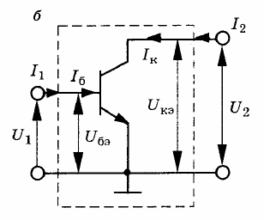
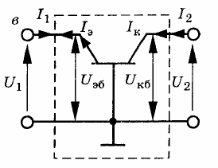

8.1. Дифференциальные параметры транзисторов
Сопоставляя рисунки а, б, в можно установить связь напряжений и токов четырехполюсников с напряжениями и токами транзистора для любой схемы включения. Например, для схемы с ОБ:
${\dot{U}}_{1}=−{\dot{U}}_{эб}$; ${\dot{I}}_{1}=−{\dot{I}}_{э}$ ; ${\dot{U}}_{2}={\dot{U}}_{кб}$ ;${\dot{I}}_{1}={\dot{I}}_{к}$

Slide 6
8.1. Дифференциальные параметры транзисторов
Взаимосвязь между входными и выходными напряжениями и токами линейного четырехполюсника выражается с помощью шести систем уравнений.
Практическое применение имеют три системы параметров.

Slide 7
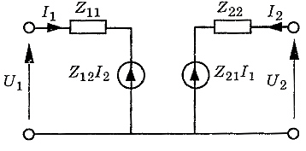
8.2. система z-параметров
В системе Z-параметров напряжения на входе и выходе четырехполюсника являются функциями токов

Slide 8
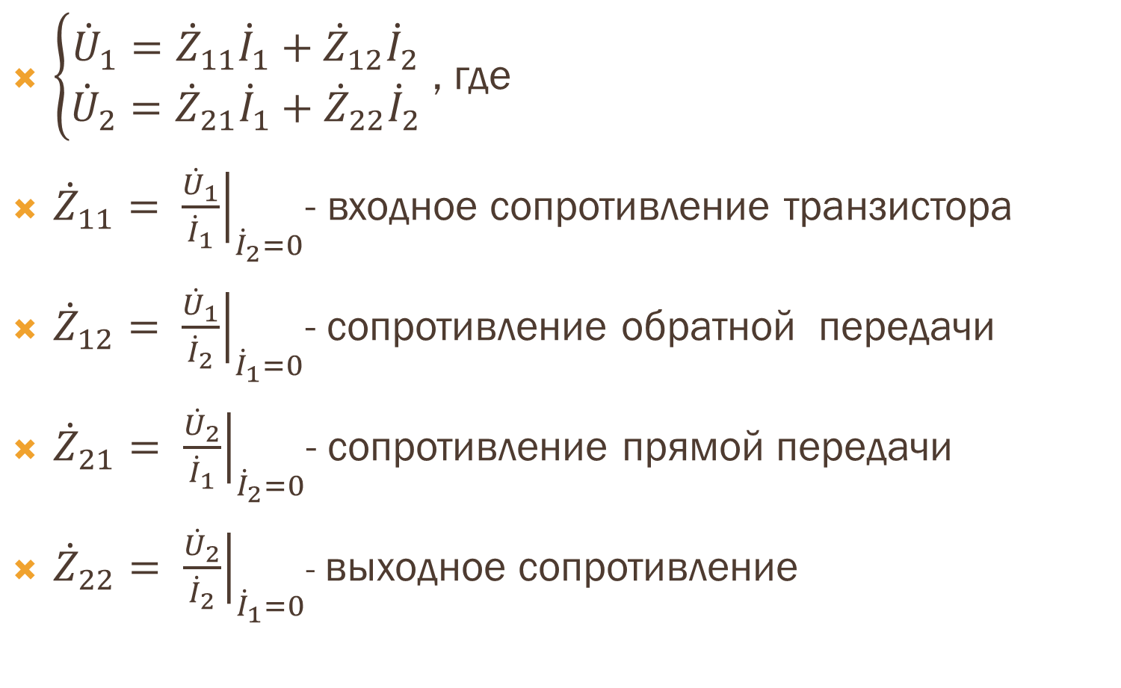
8.2. система z-параметров
$\left\{\begin{aligned}{\dot{U}}_{1}={\dot{Z}}_{11}{\dot{I}}_{1}+{\dot{Z}}_{12}{\dot{I}}_{2} \\ {\dot{U}}_{2}={\dot{Z}}_{21}{\dot{I}}_{1}+{\dot{Z}}_{22}{\dot{I}}_{2}\end{aligned}\right.$ , где
${\dot{Z}}_{11}= {\left.\frac{{\dot{U}}_{1}}{{\dot{I}}_{1}}\right|}_{{\dot{I}}_{2}=0}$- входное сопротивление транзистора
${\dot{Z}}_{12}= {\left.\frac{{\dot{U}}_{1}}{{\dot{I}}_{2}}\right|}_{{\dot{I}}_{1}=0}$- сопротивление обратной передачи
${\dot{Z}}_{21}= {\left.\frac{{\dot{U}}_{2}}{{\dot{I}}_{1}}\right|}_{{\dot{I}}_{2}=0}$- сопротивление прямой передачи
${\dot{Z}}_{22}= {\left.\frac{{\dot{U}}_{2}}{{\dot{I}}_{2}}\right|}_{{\dot{I}}_{1}=0}$- выходное сопротивление

Slide 9
8.2. система z-параметров
Величина параметров транзистора зависит от схемы его включения, поэтому в рассматриваемых системах в обозначении параметра имеются индексы б, э, к, указывающие на схему включения.
Для измерения Z–параметров необходимо осуществить режим холостого хода (XX) во входной и выходной цепях. Для получения режима холостого хода в цепь включают сопротивление, значительно большее, чем соответствующее сопротивление входа или выхода четырехполюсника.
На практике удобнее использовать низковольтные источники питания транзисторов, а напряжение на электроды подавать через индуктивности.

Slide 10
8.2. система z-параметров
Осуществить режим ХХ во входной цепи не сложно, т.к. сопротивление открытого эмиттерного перехода мало.
Выходная цепь имеет большое сопротивление, поэтому осуществить режим ХХ затруднительно. Поэтому определить экспериментально Z-параметры трудно.

Slide 11
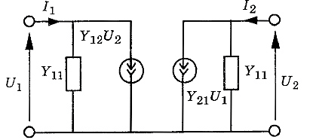
8.2. система Y-параметров
В системе Y-параметров токи на входе и выходе четырехполюсника являются функциями напряжений

Slide 12
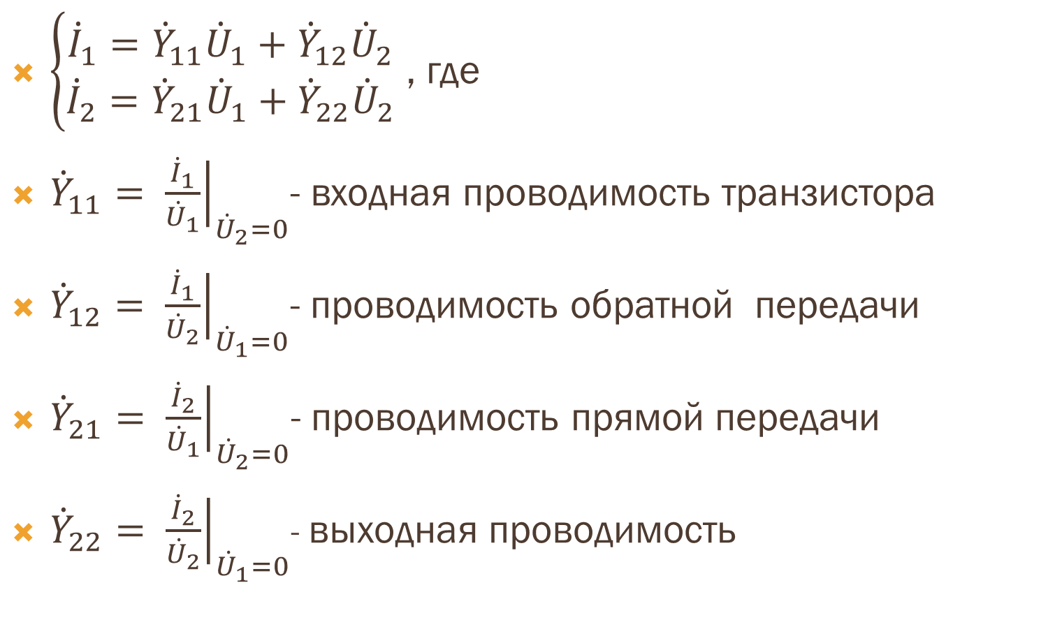
8.2. система Y-параметров
$\left\{\begin{aligned}{\dot{I}}_{1}={\dot{Y}}_{11}{\dot{U}}_{1}+{\dot{Y}}_{12}{\dot{U}}_{2} \\ {\dot{I}}_{2}={\dot{Y}}_{21}{\dot{U}}_{1}+{\dot{Y}}_{22}{\dot{U}}_{2}\end{aligned}\right.$ , где
${\dot{Y}}_{11}= {\left.\frac{{\dot{I}}_{1}}{{\dot{U}}_{1}}\right|}_{{\dot{U}}_{2}=0}$- входная проводимость транзистора
${\dot{Y}}_{12}= {\left.\frac{{\dot{I}}_{1}}{{\dot{U}}_{2}}\right|}_{{\dot{U}}_{1}=0}$- проводимость обратной передачи
${\dot{Y}}_{21}= {\left.\frac{{\dot{I}}_{2}}{{\dot{U}}_{1}}\right|}_{{\dot{U}}_{2}=0}$- проводимость прямой передачи
${\dot{Y}}_{22}= {\left.\frac{{\dot{I}}_{2}}{{\dot{U}}_{2}}\right|}_{{\dot{U}}_{1}=0}$- выходная проводимость

Slide 13
8.2. система Y-параметров
Для измерения Y–параметров необходимо обеспечить создание режима короткого замыкания (КЗ) по переменному току.
Он может быть создан путём закорачивания соответствующей цепи конденсатором большой ёмкости.
Создание режима КЗ во входной цепи довольно сложно на низких частотах из-за низкого входного сопротивления транзистора. Однако на высоких частотах создание режима КЗ значительно проще.

Slide 14
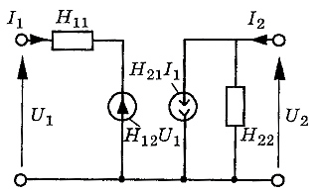
8.2. система H-параметров
В системе H-параметров качестве независимых переменных приняты входной ток и выходное напряжение, а функциями – выходной ток, входное напряжение

Slide 15
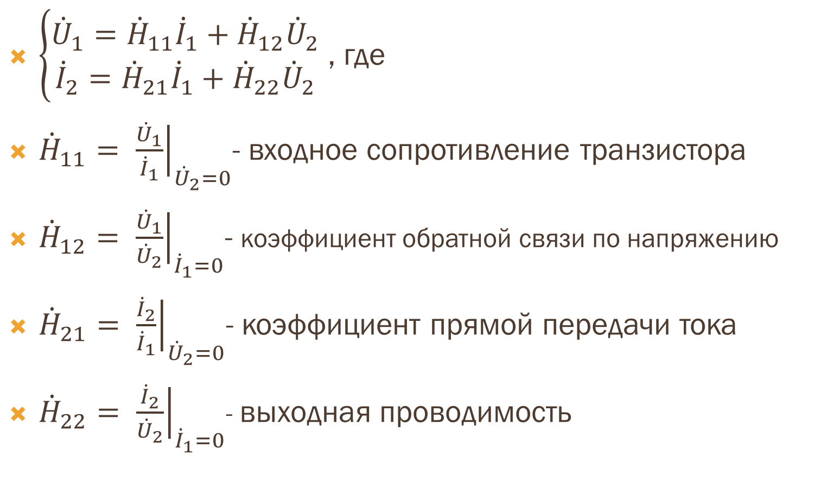
8.2. система H-параметров
$\left\{\begin{aligned}{\dot{U}}_{1}={\dot{H}}_{11}{\dot{I}}_{1}+{\dot{H}}_{12}{\dot{U}}_{2} \\ {\dot{I}}_{2}={\dot{H}}_{21}{\dot{I}}_{1}+{\dot{H}}_{22}{\dot{U}}_{2}\end{aligned}\right.$ , где
${\dot{H}}_{11}= {\left.\frac{{\dot{U}}_{1}}{{\dot{I}}_{1}}\right|}_{{\dot{U}}_{2}=0}$- входное сопротивление транзистора
${\dot{H}}_{12}= {\left.\frac{{\dot{U}}_{1}}{{\dot{U}}_{2}}\right|}_{{\dot{I}}_{1}=0}$- коэффициент обратной связи по напряжению
${\dot{H}}_{21}= {\left.\frac{{\dot{I}}_{2}}{{\dot{I}}_{1}}\right|}_{{\dot{U}}_{2}=0}$- коэффициент прямой передачи тока
${\dot{H}}_{22}= {\left.\frac{{\dot{I}}_{2}}{{\dot{U}}_{2}}\right|}_{{\dot{I}}_{1}=0}$- выходная проводимость

Slide 16
8.2. система H-параметров
В этой системе параметры измеряются в режиме ХХ на входе и в режиме КЗ на выходе, что делает её наиболее удобной.
Так как H–параметры имеют различную раз-мерность, эту систему называют гибридной (смешанной) системой параметров.

Slide 17
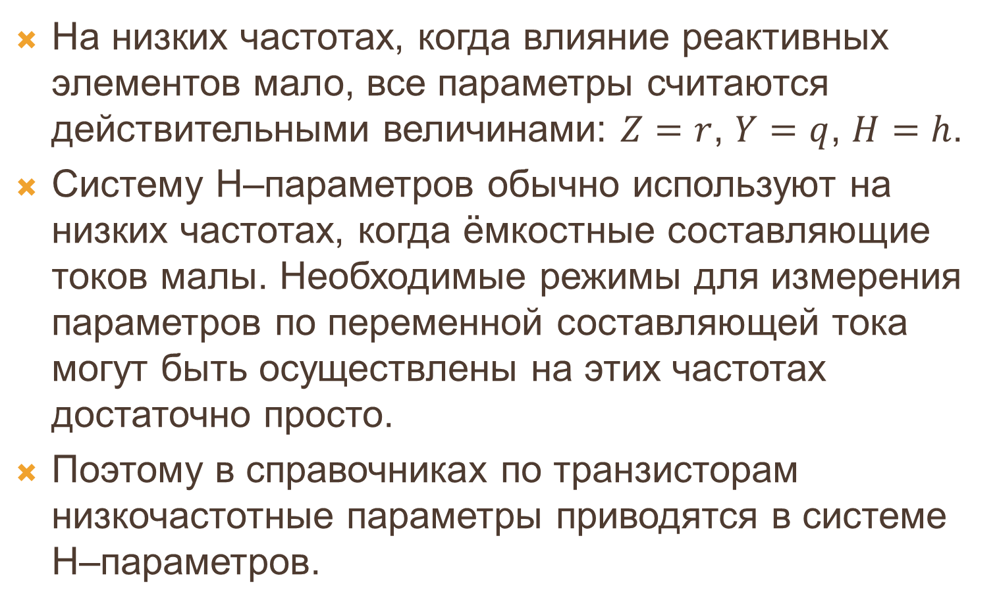
8.2. система H-параметров
На низких частотах, когда влияние реактивных элементов мало, все параметры считаются действительными величинами: $Z=r$, $Y=q$, $H=h$.
Систему H–параметров обычно используют на низких частотах, когда ёмкостные составляющие токов малы. Необходимые режимы для измерения параметров по переменной составляющей тока могут быть осуществлены на этих частотах достаточно просто.
Поэтому в справочниках по транзисторам низкочастотные параметры приводятся в системе H–параметров.

Slide 18
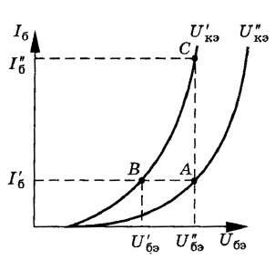
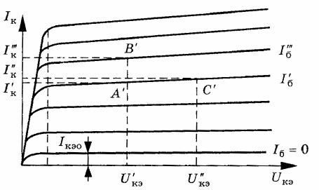
8.2. система H-параметров
Низкочастотные значения h–параметров можно найти с помощью входных и выходных характеристик транзистора.

Slide 19
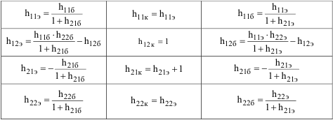
8.2. система H-параметров
Связь между h-параметрами в различных схемах включения приведена в таблице.

Slide 20
8.2. физические параметры транзисторов
Рассмотренные дифференциальные параметры называются внешними, т.к. они измеряются на зажимах четырехполюсника. Существенным недостатком их является зависимость от схемы включения. Поэтому удобнее пользоваться физическими параметрами транзистора, связанными с физическими процессами в нем и не зависящими от схемы включения.
К физическим параметрам помимо рассмотренных коэффициентов передачи тока относят дифференциальные сопротивления переходов, объемные сопротивления областей транзистора, емкости переходов и др. Эти параметры характеризуют основные физические процессы в транзисторе.

Slide 21
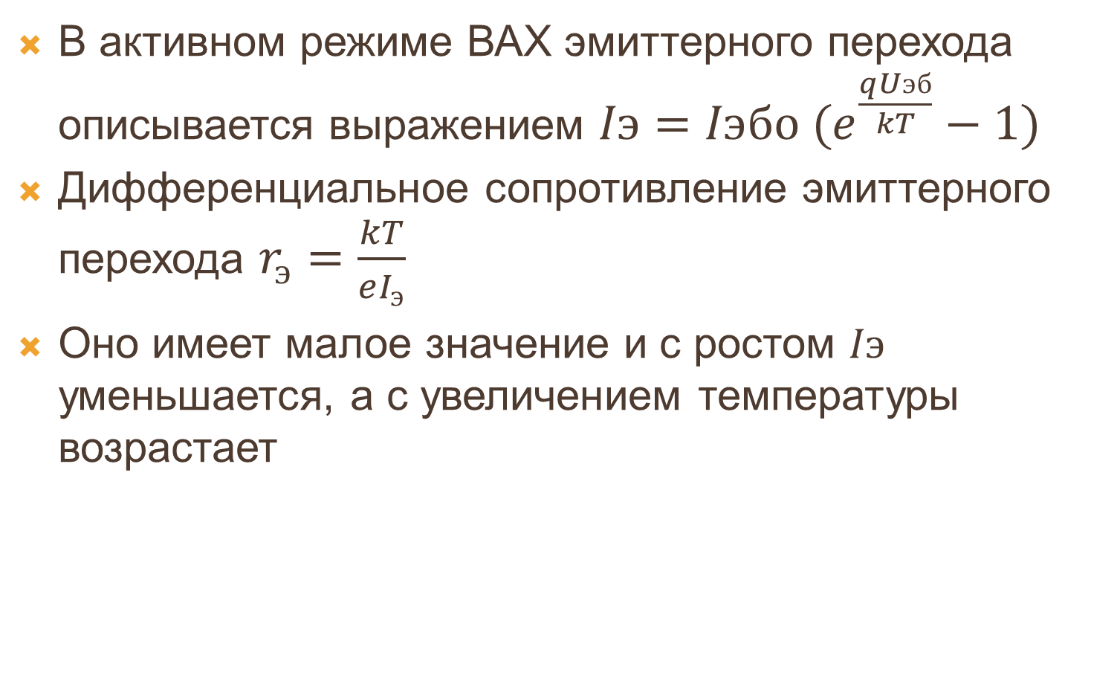
8.2. физические параметры транзисторов
В активном режиме ВАХ эмиттерного перехода описывается выражением $Iэ=Iэбо (e^{\frac{qUэб}{kT}}−1)$
Дифференциальное сопротивление эмиттерного перехода $r_{э}=\frac{kT}{eI_{э}}$
Оно имеет малое значение и с ростом $Iэ$ уменьшается, а с увеличением температуры возрастает

Slide 22
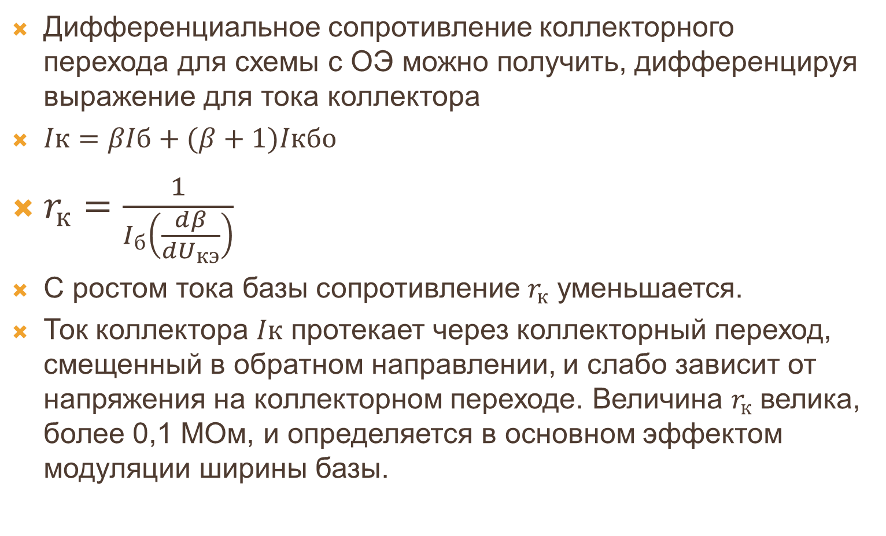
8.2. физические параметры транзисторов
Дифференциальное сопротивление коллекторного перехода для схемы с ОЭ можно получить, дифференцируя выражение для тока коллектора
$Iк=βIб+(β+1)Iкбо$
$r_{к}=\frac{1}{I_{б}\left(\frac{dβ}{dU_{кэ}}\right)}$
С ростом тока базы сопротивление $r_{к}$ уменьшается.
Ток коллектора $Iк$ протекает через коллекторный переход, смещенный в обратном направлении, и слабо зависит от напряжения на коллекторном переходе. Величина $r_{к}$ велика, более 0,1 МOм, и определяется в основном эффектом модуляции ширины базы.

Slide 23
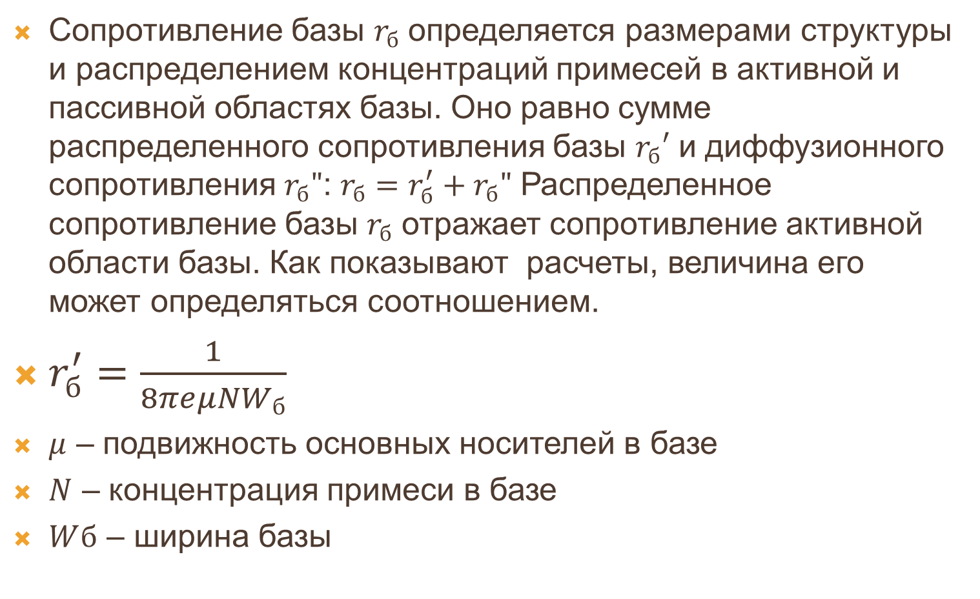
8.2. физические параметры транзисторов
Сопротивление базы $r_{б}$ определяется размерами структуры и распределением концентраций примесей в активной и пассивной областях базы. Оно равно сумме распределенного сопротивления базы $r_{б}′$ и диффузионного сопротивления $r_{б}"$: $r_{б}=r_{б}^{′}+r_{б}"$ Распределенное сопротивление базы $r_{б}$ отражает сопротивление активной области базы. Как показывают расчеты, величина его может определяться соотношением.
$r_{б}^{′}=\frac{1}{8πeμNW_{б}}$
$μ$ – подвижность основных носителей в базе
$N$ – концентрация примеси в базе
$W﷮б$ – ширина базы

Slide 24
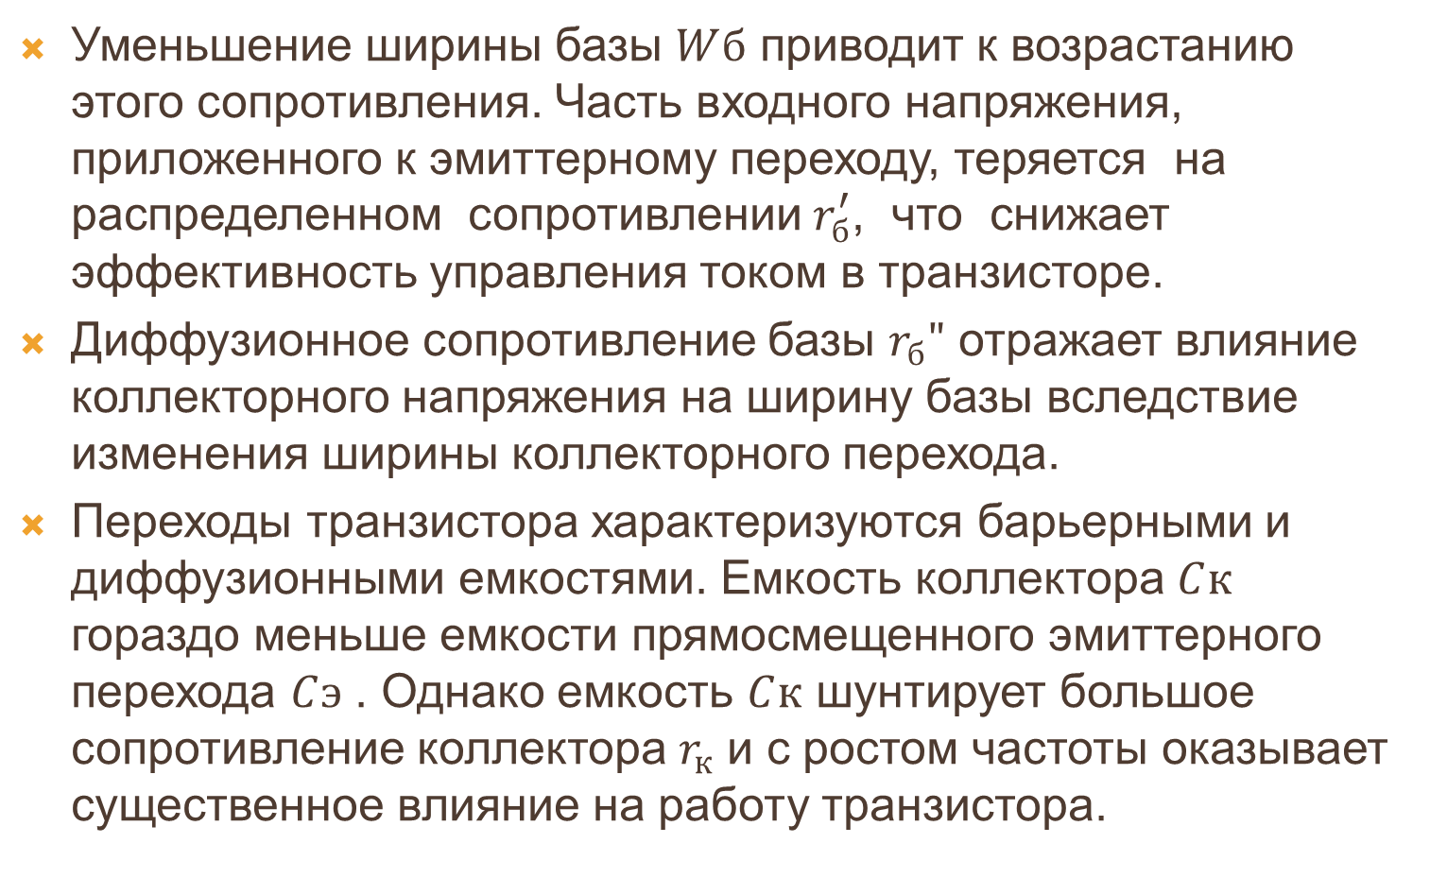
8.2. физические параметры транзисторов
Уменьшение ширины базы $W﷮б$ приводит к возрастанию этого сопротивления. Часть входного напряжения, приложенного к эмиттерному переходу, теряется на распределенном сопротивлении $r_{б}^{′}$, что снижает эффективность управления током в транзисторе.
Диффузионное сопротивление базы $r_{б}"$ отражает влияние коллекторного напряжения на ширину базы вследствие изменения ширины коллекторного перехода.
Переходы транзистора характеризуются барьерными и диффузионными емкостями. Емкость коллектора $C﷮к$ гораздо меньше емкости прямосмещенного эмиттерного перехода $C﷮э$ . Однако емкость $C﷮к$ шунтирует большое сопротивление коллектора $r_{к}$ и с ростом частоты оказывает существенное влияние на работу транзистора.

Slide 25
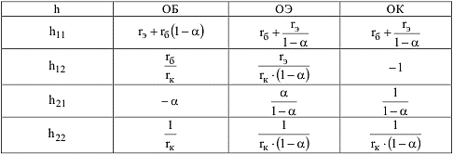
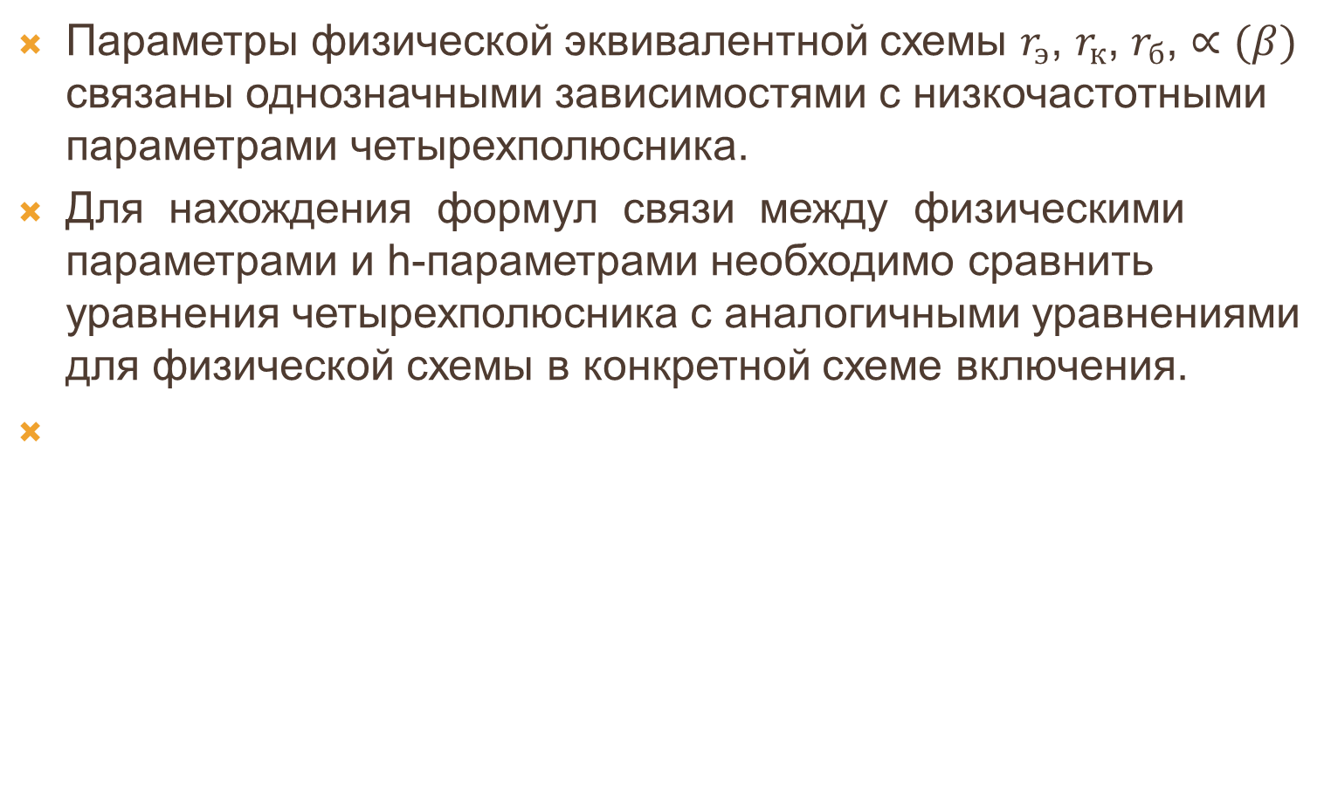
8.2. Связь физических параметров транзистора с h–параметрами четырехполюсника
Параметры физической эквивалентной схемы $r_{э}$, $r_{к}$, $r_{б}$, $∝(β)$ связаны однозначными зависимостями с низкочастотными параметрами четырехполюсника.
Для нахождения формул связи между физическими параметрами и h-параметрами необходимо сравнить уравнения четырехполюсника с аналогичными уравнениями для физической схемы в конкретной схеме включения.

Slide 26
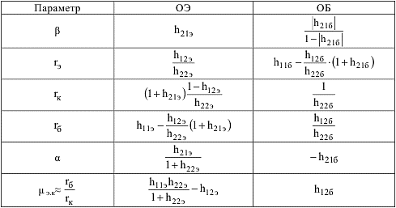

8.2. Связь физических параметров транзистора с h–параметрами четырехполюсника
Решая обратную задачу, можно найти значения $r_{э}$, $r_{к}$, $r_{б}$, $∝(β)$ по известным h-параметрам транзистора. Формулы связи физических параметров БТ с системой h-параметров приведены в таблице:

Slide 27
8.3. малосигнальная модель транзистора
Представление транзистора в виде активного четырехполюсника для расчета схем имеет ряд недостатков:
– параметры четырехполюсника задаются в известной степени формально;
– каждый из параметров может отражать влияние сразу нескольких физических процессов.
Поэтому схемы замещения транзистора в системах Z–, Y–, H– параметров называют формальными схемами замещения. Они не полностью отражают все физические процессы, происходящие в транзисторе.

Slide 28
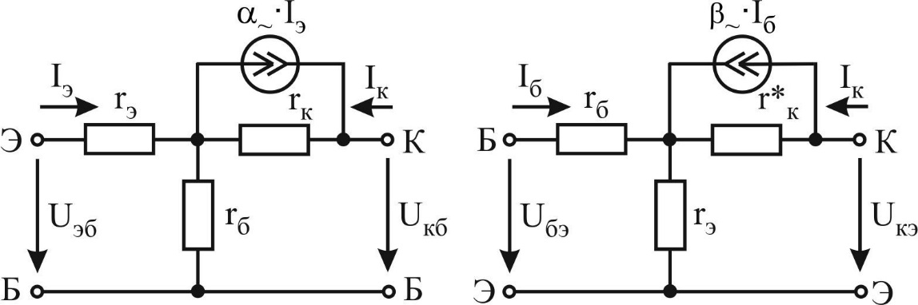
8.3. малосигнальная модель транзистора
При работе в активном режиме и небольших изменениях напряжения на эмиттерном переходе транзистор можно представить с помощью линейной эквивалентной схемы, которую называют малосигнальной моделью транзистора.
Широкое распространение получила Т-образная малосигнальная модель транзистора.

Slide 29

8.3. малосигнальная модель транзистора
Параметры эквивалентной схемы $r_{э}$, $r_{к}$, $r_{б}$ отображают реальные сопротивления транзистора и определяются как соотношения приращений напряжений к вызвавшим их приращениям токов.

Slide 30
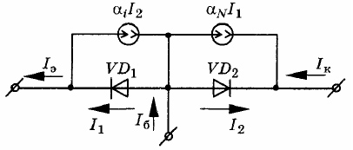
8.3. Модель Эберса – Молла
Модель Эберса – Молла является наиболее распространенной нелинейной моделью. Диод VD1 моделирует свойства эмиттерного перехода, а диод VD2 – коллекторного.
Модель Эберса – Молла не учитывает некоторых особенностей работы реального транзистора: ток рекомбинации эмиттерного перехода, эффект модуляции толщины базы, эффекты высокого уровня инжекции, токи термогенерации и утечки переходов и др.

Slide 31
8.3. Модель Эберса – Молла
Для повышения точности модели в нее вводят дополнительные элементы, учитывающие те или иные эффекты, перечисленные выше, и получают более сложные модификации исходной модели. Однако при усложнении модели ее точность хотя и возрастает, но возникают трудности экспериментального определения все большего числа параметров, многие из которых не могут быть измерены непосредственно.

Slide 32
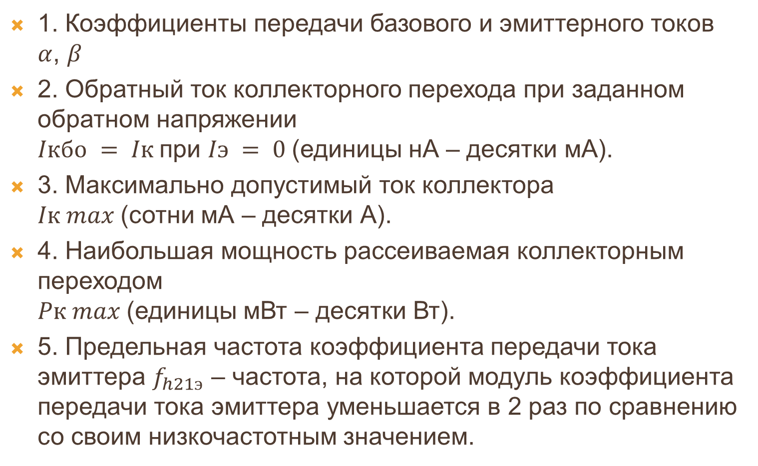
8.4. параметры биполярных транзисторов
1. Коэффициенты передачи базового и эмиттерного токов $α$, $β$
2. Обратный ток коллекторного перехода при заданном обратном напряжении $Iкбо = Iк$при $Iэ = 0$(единицы нА – десятки мА).
3. Максимально допустимый ток коллектора $Iк max$(сотни мА – десятки А).
4. Наибольшая мощность рассеиваемая коллекторным переходом $Pк max$(единицы мВт – десятки Вт).
5. Предельная частота коэффициента передачи тока эмиттера $f_{h21э}$ – частота, на которой модуль коэффициента передачи тока эмиттера уменьшается в 2 раз по сравнению со своим низкочастотным значением.

Slide 33
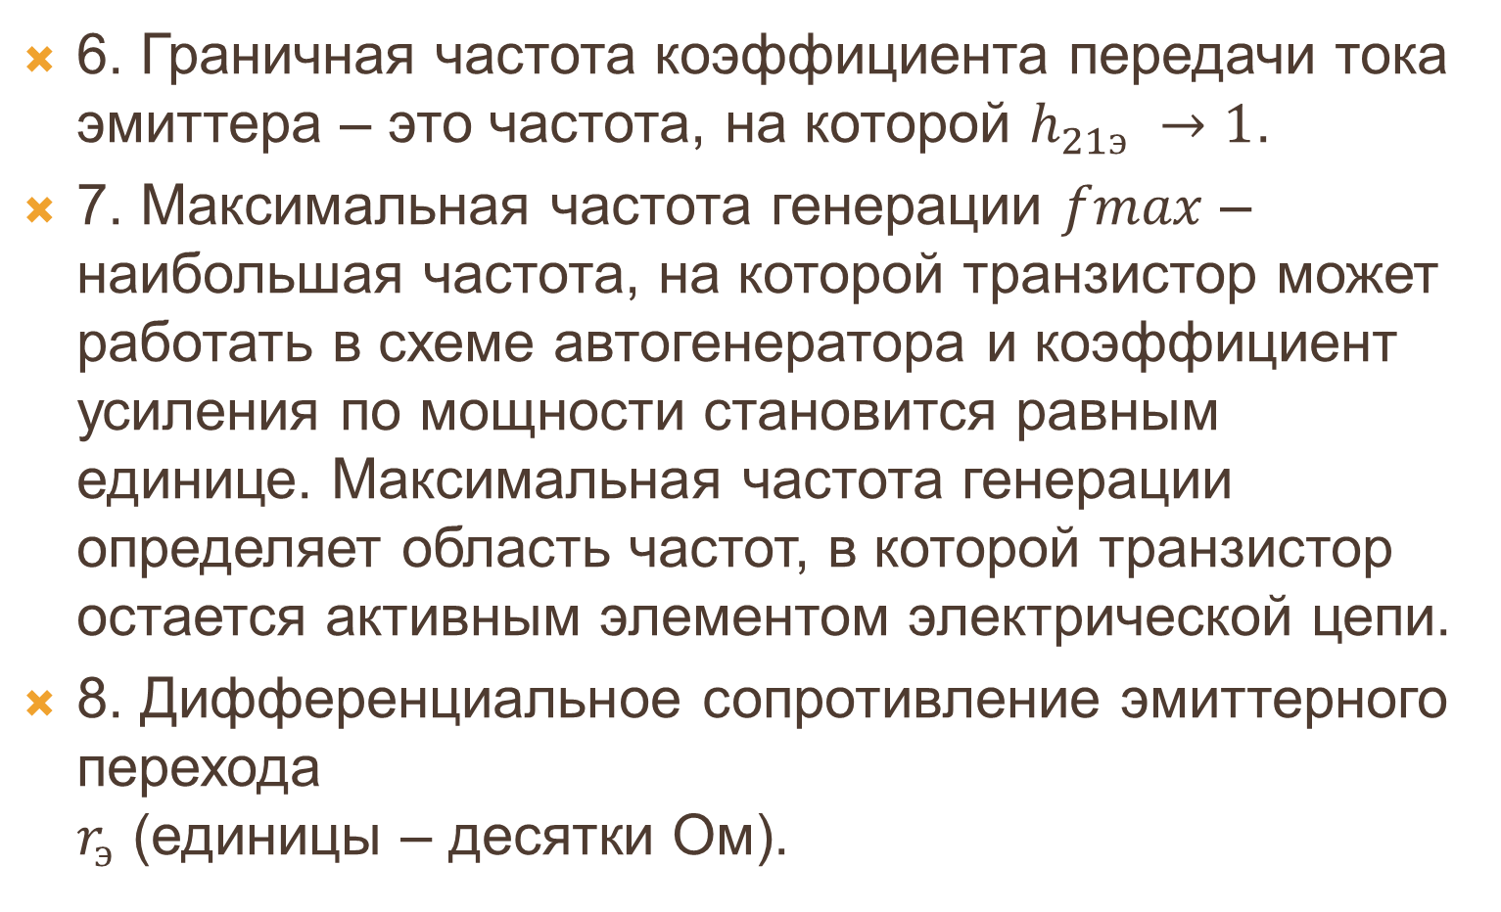
8.4. параметры биполярных транзисторов
6. Граничная частота коэффициента передачи тока эмиттера – это частота, на которой $h_{21э} →1$.
7. Максимальная частота генерации $fmax$ – наибольшая частота, на которой транзистор может работать в схеме автогенератора и коэффициент усиления по мощности становится равным единице. Максимальная частота генерации определяет область частот, в которой транзистор остается активным элементом электрической цепи.
8. Дифференциальное сопротивление эмиттерного перехода $r_{э}$ (единицы – десятки Ом).

Slide 34
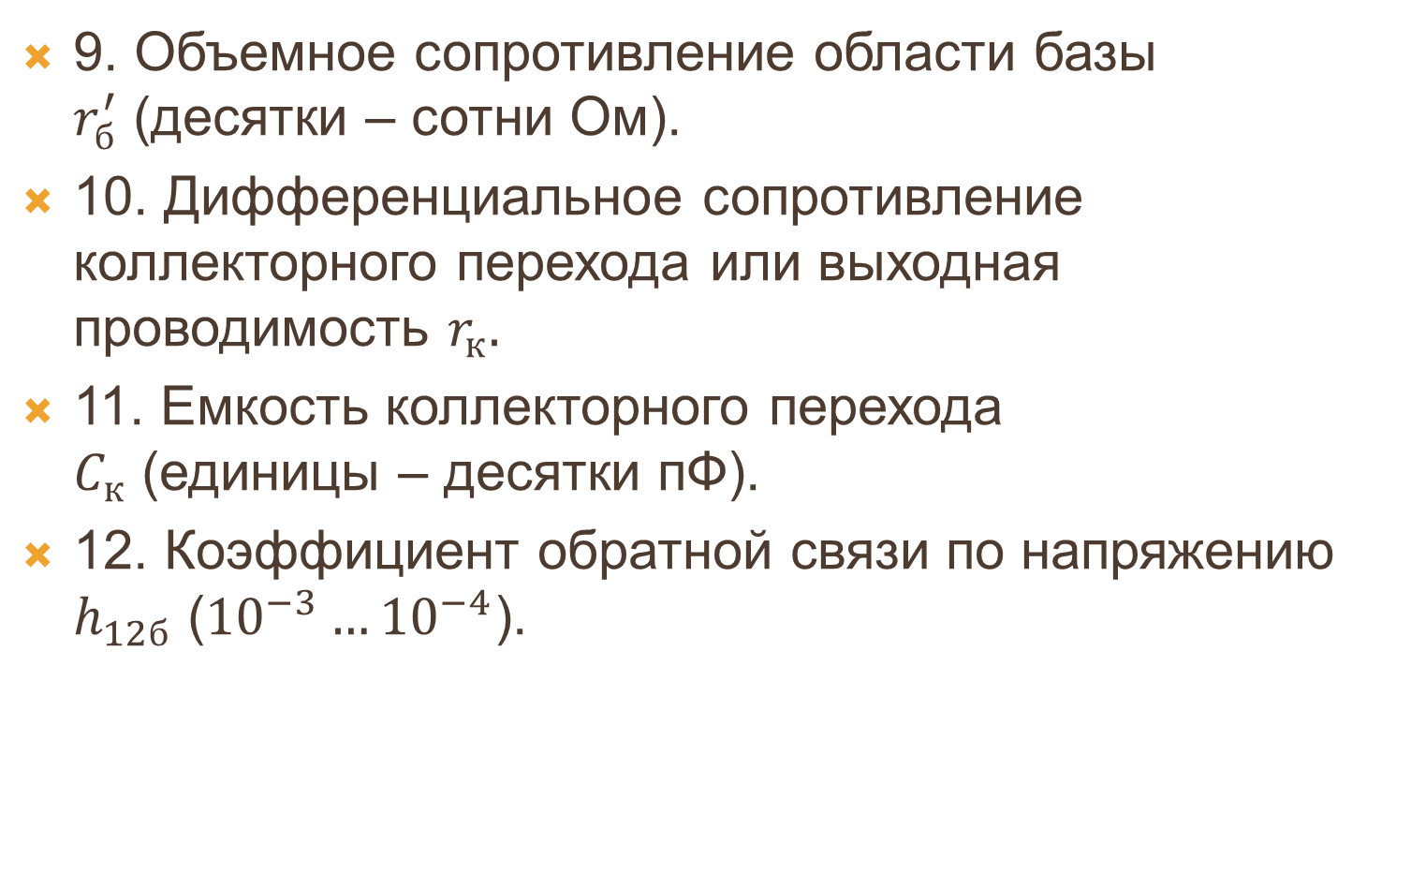
8.4. параметры биполярных транзисторов
9. Объемное сопротивление области базы $r_{б}^{′}$ (десятки – сотни Ом).
10. Дифференциальное сопротивление коллекторного перехода или выходная проводимость $r_{к}.$
11. Емкость коллекторного перехода $C_{к}$ (единицы – десятки пФ).
12. Коэффициент обратной связи по напряжению $h_{12б}$ (${10}^{−3}…{10}^{−4}$).

